Slide 1
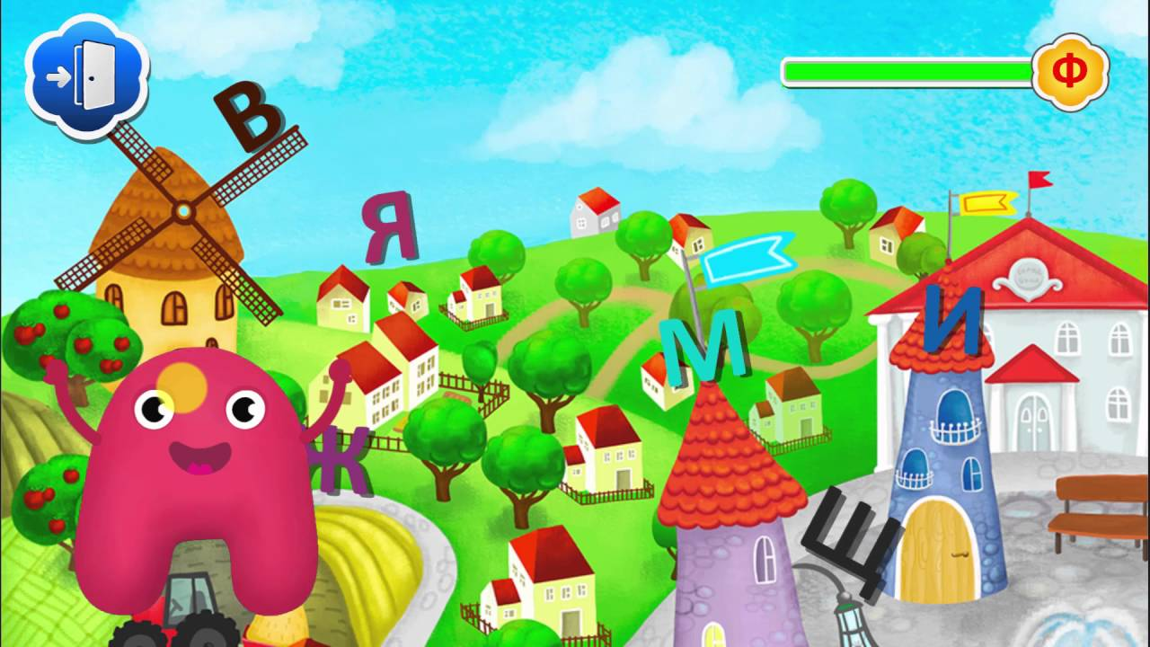
СТРАНА
ЗВУКОВ И БУКВ

Slide 2















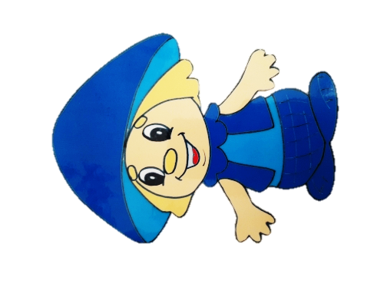


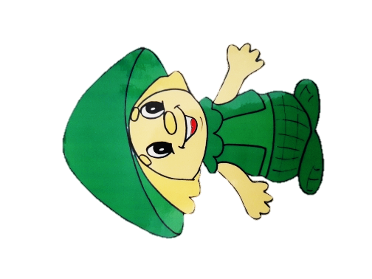

Slide 3


Ж
Щ
Ш
А
И
Ч
Й
Ц

Slide 4








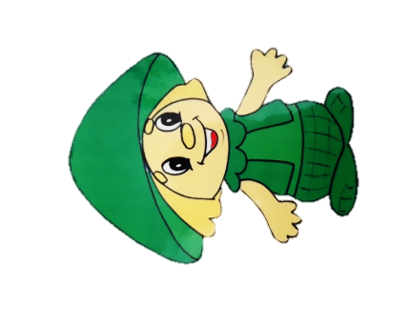

Slide 5

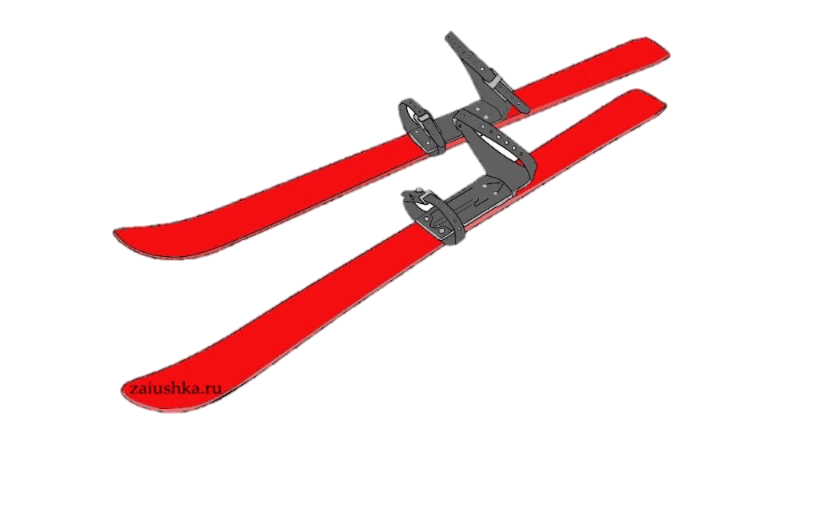


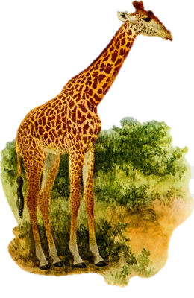



Ж

Slide 6
Ж

Slide 9


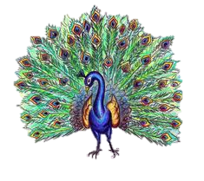



П

Slide 10



Slide 11
сыр

Slide 13
лимон

Slide 15







До новых встреч!

